Slide 1
Päivähoidon järjestämissuunnitelma
Helmikuu 2012

Slide 2
Selvityksen taustasta ja sisältö
Käsitellessään vuoden 2011 kaupunginvaltuusto päätti, että
”tuodaan päivähoidon järjestämissuunnitelma päätettäväksi helmikuun 2012 loppuun mennessä. Samassa yhteydessä palvelusetelijärjestelmää arvioidaan ja kehitetään vastaamaan kysynnän muutoksiin ja palvelutuotannon pitkäjänteiseen kehittämiseen ja arvioidaan resurssitilanne vallitseva taloudellinen tilanne huomioiden koko kaupungin näkökulma”.
Esityksen sisältö:
  Palvelun piirissä olevat lapset ja ennusteet
  Palvelutuotannon muutosten vaikutus kustannuksiin, yhteistyössä KPMG:n kanssa
  Palvelusetelin arviointi
  Riskien arviointi ja johtopäätökset

Slide 3
Palvelujen kysyntä ja ennusteet

Slide 4
Taustaa palvelutuotannosta
Päivähoitopalvelujen kysyntä reagoi herkästi yhteiskunnassa tapahtumiin muutoksiin. Vuonna 2008 päivähoidon piirissä olevien lasten määrä kääntyi merkittävään kasvuun.
Taulukossa on palvelujen piirissä olevien lasten vuotuinen keskiarvo ja muutos edelliseen vuoteen verrattuna
vuosi | palvelujen piirissä olevat, keskiarvo | vertailu edelliseen vuoteen
2008 | 6 574 | 104
2009 | 6 539 | -35
*2009 | 6 858 | 284
2010 | 6 723 | 184
2011 | 6 872 | 149
* palvelujen piirissä olevien keskiarvosta v. 2009 on poissa kesä-, heinä- ja elokuu, kyseessä on kesä jolloin valmistauduttiin lomautuksiin, asiakasmäärä oli huomattavasti pienempi kuin muina kesinä.

Slide 5
Kaupungin omassa ja yksityisessä tuotannossa olleet lapset tammikuussa 2012
palvelutuote | kaupungin oma tuotanto | Palvelu- seteli | Yksityi-sen hoidon tuki ja kunta-lisä | Maksusitou-mus | osuus tuotannosta, kaupunki / yksityinen
päiväkotihoito | 5 224 | 726 | 305 | 143 | 82 % | 18 %
perhepäivähoito, ryhmäperhepäivä-hoito, työsuhteiset hoitajat | 450 |  | 347 |  | 56 % | 44 %
esiopetus | 1 216 |  |  | 136 | 90 % | 10 %

Slide 6
Lapsia päivähoidossa ja esiopetuksessa v. 2005-2012

Slide 7
Palvelujen kysynnästä
Terveyden ja hyvinvoinnin laitoksen raportin Lasten päivähoito 2010 mukaan päivähoidossa olevien suhteellinen osuus 1-6 –vuotiaista on kasvanut vuodesta 2000 3,2 prosenttiyksiköllä.
On erittäin todennäköistä, että vuodesta 1996 alkanut osuuden kasvu jatkuu tulevaisuudessakin.
Päivähoidon tarvetta ennustettaessa on huomioitava mm. väestönkehitys, talous- ja työllisyystilanne sekä päivähoitoa käyttävien lasten suhteellisuuden osuuden kasvu.
  Kysynnän kasvua ennustetaan tarkemmin erillisessä selvityksessä, KPMG:n osuus

Slide 8
Päivähoidossa olleet lapset ikäryhmittäin vuosina 1997–2010 (Koko Suomi)
Lähde: Lasten päivähoito, SOTKAnet
www.thl.fi/tilastot/paivahoito
Tilastoraportti 46/2011 [23.12.2011]

Slide 9
Lasten päivähoito vuosina 1997, 2000, 2005–2010 palvelun tuottajan mukaan, % 1–6-vuotiaista (Koko Suomi)
www.thl.fi/tilastot/paivahoito
Tilastoraportti 46/2011 [23.12.2011]
Lähde: Lasten päivähoito, SOTKAnet

Slide 10
Ikäluokan muutokset ja niiden vaikutus palvelun kysyntään
 |  | Kaikki |  |  |  |  |  |  |  |  |  | Päivähoidossa olevat
Alue / Vuosi | Yht. | 0 vuotta |  | 1-2 vuotta |  | 3-5 vuotta |  | 6 vuotta | 0 - 6 yht | % | lkm |  |  |  | osuus | osuus
 |  |  | päiväh. |  | päiväh. |  | päiväh. | päiväh. |  |  |  | päiväh. | muutos | muutos | ikäk. | ikäk.
Turku |  |  | 1,0 % |  | 40,50 % |  | 73,2 % | 100,0 % |  |  |  | yht. | % | lkm |  | 1 - 6
2011 | 177326 | 1 914 | 19 | 3 457 | 1 400 | 4 589 | 3 359 | 1 518 | 11 478 |  |  | 6 296 |  |  | 54,9 % | 65,6 %
2012 | 178684 | 1 823 | 18 | 3 543 | 1 435 | 4 709 | 3 447 | 1 437 | 11 512 | 0,3 % | 34 | 6 337 | 0,6 % | 41 | 55,0 % | 65,2 %
2013 | 180147 | 1 860 | 19 | 3 569 | 1 445 | 4 897 | 3 585 | 1 537 | 11 863 | 3,0 % | 351 | 6 586 | 3,9 % | 249 | 55,5 % | 65,7 %
2014 | 181835 | 1 898 | 19 | 3 602 | 1 459 | 5 080 | 3 719 | 1 592 | 12 172 | 2,6 % | 309 | 6 788 | 3,1 % | 203 | 55,8 % | 65,9 %
2015 | 183385 | 1 932 | 19 | 3 678 | 1 490 | 5 199 | 3 806 | 1 650 | 12 459 | 2,4 % | 287 | 6 965 | 2,6 % | 176 | 55,9 % | 66,0 %
2016 | 184877 | 1 961 | 20 | 3 745 | 1 517 | 5 275 | 3 861 | 1 733 | 12 714 | 2,0 % | 255 | 7 131 | 2,4 % | 166 | 56,1 % | 66,1 %
2017 | 186392 | 1 988 | 20 | 3 811 | 1 543 | 5 367 | 3 929 | 1 769 | 12 935 | 1,7 % | 221 | 7 261 | 1,8 % | 130 | 56,1 % | 66,1 %
2018 | 188070 | 2 016 | 20 | 3 880 | 1 571 | 5 492 | 4 020 | 1 786 | 13 174 | 1,8 % | 239 | 7 398 | 1,9 % | 137 | 56,2 % | 66,1 %
2019 | 190327 | 2 048 | 20 | 3 974 | 1 609 | 5 655 | 4 139 | 1 843 | 13 520 | 2,6 % | 346 | 7 612 | 2,9 % | 215 | 56,3 % | 66,2 %
2020 | 192425 | 2 076 | 21 | 4 045 | 1 638 | 5 801 | 4 246 | 1 898 | 13 820 | 2,2 % | 300 | 7 803 | 2,5 % | 191 | 56,5 % | 66,3 %
2021 | 194072 | 2 094 | 21 | 4 085 | 1 654 | 5 915 | 4 330 | 1 945 | 14 039 | 1,6 % | 219 | 7 950 | 1,9 % | 147 | 56,6 % | 66,4 %
2022 | 195417 | 2 107 | 21 | 4 105 | 1 663 | 5 981 | 4 378 | 1 982 | 14 175 | 1,0 % | 136 | 8 044 | 1,2 % | 94 | 56,7 % | 66,5 %
Ennuste perustuu THL:n vuoden 2010 tilastoon palvelun piirissä olevien osuuksiin valtakunnan tasolla ja Kaupunkitutkimus- ja tietoyksikön tilaamaan väestöennusteeseen. Ennusteessa oletetaan, että palvelun piirissä olevin osuus ikäluokasta on vakio.

Slide 11
Ikäluokan muutokset ja niiden vaikutus palvelun kysyntään 2011 - 2031
Varhaiskasvatuksen kysynnän muutos (lähde kaupungin väestöennuste)
Lähtökohta on, että 66% alle 6-vuotiaista tarvitsee ulkopuolista päivähoitoa (nykyinen luku on 66%)
Ennuste ei ota kantaa, kuka palvelun tuottaa.

Slide 12
Ikäluokan muutokset ja niiden vaikutus palvelun kysyntään vuositasolla
Päivähoidon kysyntä kasvaa vuosittain huomattavasti vuoteen 2021 asti ja sen jälkeen hitaammin vuoteen 2028 asti

Slide 13
Yhteenveto palvelun kysynnän muutoksista
Edellä olevissa ennusteissa on kuvattu asiakasmäärän kasvua vain väestöennusteen pohjalta, ennusteessa ei ole huomioitu palvelun piirin hakeutuvien osuuden kasvua.
  Valtakunnallista keskustelua varhaiskasvatuksesta seuratessa, voidaan päätellä että kuntien tulee lisätä ns. avoimia palveluja /kerhotoimintaa, vrt. Kesu . Tähän kasvuun on syytä varautua
Edellä esitetyn perusteella voidaan todeta, että päivähoitopalvelun kysyntä jatkaa kasvuaan, mitä se on tehnyt vuodesta 2008 asti.
Joulukuusta 2011 tammikuuhun 2012 palvelun piirissä olevien määrä on lisääntynyt 90 lapsella.
  Asiakasmäärän kasvua on seurattava, jotta voidaan arvioida tarkemmin vuoden 2012 määrärahan riittävyys.
Päivähoitoa jonottavien lasten määrä on pysynyt lähes vakiona n. 150 lapsessa.
  Vanhemmat eivät ole ottaneet paikka vastaan, koska hoitopaikka ei vastaa tarvetta
  Vanhemmat ovat siirtäneet päivähoidon tarpeen alkua

Slide 14
Palvelutuotannossa tehtävien muutosten arviointi

Slide 15
Palvelutuotannossa tehtävien muutosten vaikutus kustannusrakenteeseen
Selvitystä tehtäessä päädyttiin mallintamaan palvelutuotannossa tehtäviä muutoksia ulkopuolisen asiantuntijan kanssa.
Hankkeen tarkoituksena oli hyödyntää KPMG:n laskentamallia vertailtaessa kustannusvaikutuksia.
Tästä kustannusvertailusta on erillinen raportti.
Vertailu perustuu vuoden 2011 toteutuneisiin kustannuksiin ja lasten lukumääriin.
  Kustannusten jakautuminen on esitetty erillisessä diassa

Slide 16
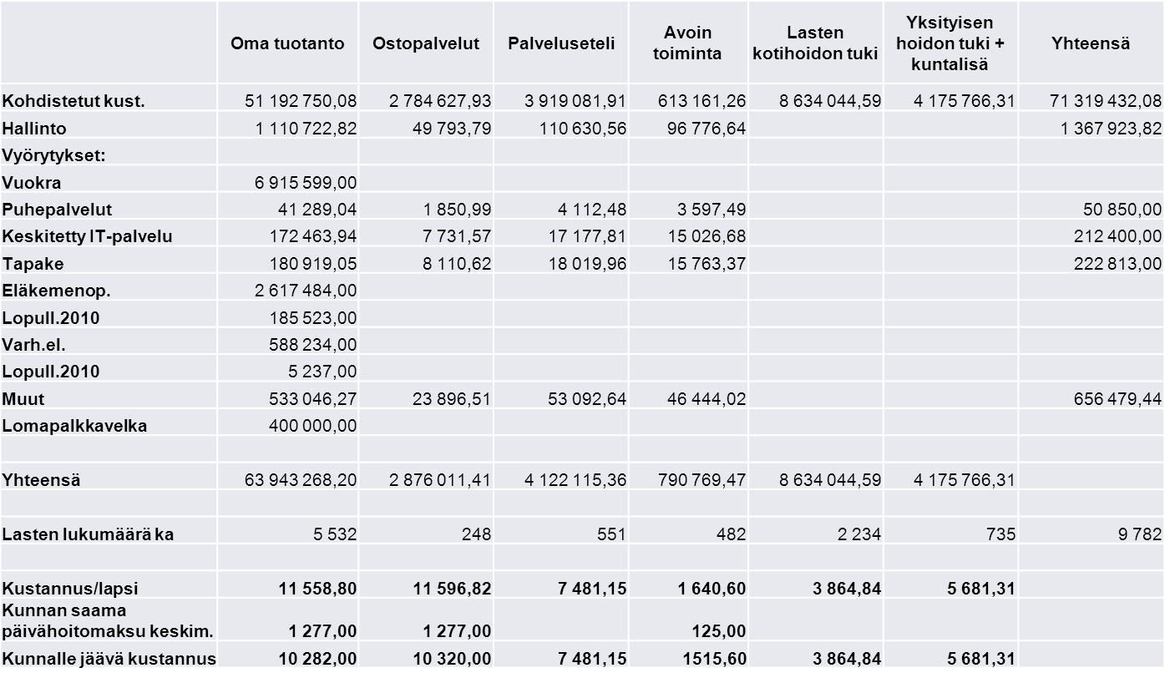
Palveluiden kokonaiskustannus/lapsi 2011

Slide 17
Turun kaupunki
Varhaiskasvatus
Kustannusvertailu
29.2.2012

Slide 18
Tausta
Tarkasteltavat vaihtoehdot
Varhaiskasvatuksen strategista päätöksentekoa tuetaan eri järjestämisvaihtoehtojen kustannuksia vertailemalla. Työssä tarkasteltavat skenaariot ovat:
Skenaario | Skenaarion kuvaus
Nykytila | Nykytila jatkuu. Oman tuotannon ja yksityisen palvelutuotannon suhde pysyy nykyisenä.
Tavoitetila 1 | Palvelutarpeen lisäys peruspäivähoidossa katetaan kokonaan palvelusetelijärjestelmällä pois lukien muutokset perhepäivä-, erityis- ja avoimessa hoidossa, jotka kohdistuvat kokonaisuudessaan omaan tuotantoon.
Tavoitetila 2 | Palvelutarpeen lisäyksestä peruspäivähoidossa 30 % kohdistetaan palvelusetelijärjestelmään tarkastelukauden lopussa pois lukien muutokset perhepäivä-, erityis- ja avoimessa hoidossa, jotka kohdistuvat kokonaisuudessaan omaan tuotantoon .
Skenaarioille yhteistä on:
Ostopalvelusopimusten loppuminen vuonna 2013 ja kyseisen palvelun järjestäminen palvelusetelillä
Kotihoidon tuen kuntalisä 0 euroa
Investointiavustus 80 000 euroa vuodessa

Slide 19
Tausta
Lasten lukumäärä
Kustannusvertailussa käytetty ennuste perustuu Kaupunkitutkimus ja tietoyksikön tilaamaan väestö-ennusteeseen 15.2.2012 . Palvelujen piiriin kuuluvien lasten lukumäärä kasvaa 1582:lla tarkastelujakson aikana.

Slide 20
Tulokset
Nykytila – asiakaspaikkojen jakauma
Nykytilan jatkuessa oman tuotannon ja yksityisen palvelutuotannon suhde pysyy nykyisenä.
Tarkastelukauden lopussa oman palvelutuotannon piirissä on 9 604 (84,3%) lasta, yksityisen hoidon tuessa 854 (7,5%), ostopalveluna tuotettavassa palvelussa 288 (2,5%) ja palvelusetelillä järjestettävän palvelun piirissä 640 (5,6%) lasta.

Slide 21
Tulokset
Nykytila – vuosikohtaisten kustannusten kehittyminen
Nykytilan jatkuessa oman tuotannon ja yksityisen palvelutuotannon suhde pysyy nykyisenä. Seuraavassa on esitetty vaihtoehdon vuosikohtaisten kustannusten kehittyminen tarkasteluajanjaksolla.
Vuosikohtaiset kokonaiskustannukset kasvavat tarkasteluajanjaksolla lähtötilanteesta 33 milj. euroa (42,8%).

Slide 22
Tulokset
Nykytila – kumulatiivisten kustannusten kehittyminen
Nykytilan jatkuessa oman tuotannon ja yksityisen palvelutuotannon suhde pysyy nykyisenä . Seuraavassa on esitetty vaihtoehdon kumulatiivisten kustannusten kehittyminen tarkasteluajanjaksolla.
Kumulatiiviset kokonaiskustannukset ovat tarkastelujakson lopulla yhteensä 1 036 milj. euroa.

Slide 23
Tulokset
Tavoitetila 1 – asiakaspaikkojen jakauma
Tavoitetilassa 1 kasvava palvelutarve järjestetään kokonaan palvelusetelillä pl. omaan tuotantoon kohdistuvat muutokset perhepäivä-, erityis- ja avoimessa hoidossa. Seuraavassa on esitetty vaihtoehdon palvelutuotannon jakauma tarkasteluajanjaksolla.
Tarkastelukauden lopussa oman palvelutuotannon piirissä on 8 763 (76,9%) lasta, yksityisen hoidon tuessa 735 (6,4%) ja palvelusetelillä järjestettävän palvelun piirissä 1 888 (16,5%) lasta.

Slide 24
Tulokset
Tavoitetila 1 – vuosikohtaisten kustannusten kehittyminen
Tavoitetilassa 1 kasvava palvelutarve järjestetään kokonaan palvelusetelillä pl. omaan tuotantoon kohdistuvat muutokset perhepäivä-, erityis- ja avoimessa hoidossa. Seuraavassa on esitetty vaihtoehdon vuosikohtaisten kustannusten kehittyminen tarkasteluajanjaksolla.
Vuosikohtaiset kokonaiskustannukset kasvavat tarkasteluajanjaksolla lähtötilanteesta 26 milj. euroa (33,7%).

Slide 25
Tulokset
Tavoitetila 1 – kumulatiivisten kustannusten kehittyminen
Tavoitetilassa 1 kasvava palvelutarve järjestetään kokonaan palvelusetelillä pl. omaan tuotantoon kohdistuvat muutokset perhepäivä-, erityis- ja avoimessa hoidossa. Seuraavassa on esitetty vaihtoehdon kumulatiivisten kustannusten kehittyminen tarkasteluajanjaksolla.
Kumulatiiviset kokonaiskustannukset ovat tarkastelujakson lopulla yhteensä 992 milj. euroa.

Slide 26
Tulokset
Tavoitetila 2 – asiakaspaikkojen jakauma
Tavoitetilassa 2 palvelusetelillä järjestettävän peruspäivähoidon kasvu on 30 % kysynnän lisäyksestä tarkastelukauden lopussa pl. omaan tuotantoon kohdistuvat muutokset perhepäivä- , erityis- ja avoimessa hoidossa. Seuraavassa on esitetty vaihtoehdon palvelutuotannon jakauma tarkasteluajanjaksolla.
Tarkastelukauden lopussa oman palvelutuotannon piirissä on 9 699 (85,1%) lasta, yksityisen hoidon tuessa 735 (6,4%) ja palvelusetelillä järjestettävän palvelun piirissä 952 (8,3%) lasta.

Slide 27
Tulokset
Tavoitetila 2 – vuosikohtaisten kustannusten kehittyminen
Tavoitetilassa 2 palvelusetelillä järjestettävän peruspäivähoidon kasvu on 30 % kokonaistuotannon lisäyksestä tarkastelukauden lopussa pl. omaan tuotantoon kohdistuvat muutokset perhepäivä-, erityis- ja avoimessa hoidossa. Seuraavassa on esitetty vaihtoehdon vuosikohtaisten kustannusten kehittyminen tarkasteluajanjaksolla.
Vuosikohtaiset kokonaiskustannukset kasvavat tarkasteluajanjaksolla lähtötilanteesta 30 milj. euroa (38,9%).

Slide 28
Tulokset
Tavoitetila 2 – kumulatiivisten kustannusten kehittyminen
Tavoitetilassa 2 palvelusetelillä järjestettävän peruspäivähoidon kasvu on 30 % kokonaistuotannon lisäyksestä tarkastelukauden lopussa pl. omaan tuotantoon kohdistuvat muutokset perhepäivä-, erityis- ja avoimessa hoidossa. Seuraavassa on esitetty vaihtoehdon kumulatiivisten kustannusten kehittyminen tarkasteluajanjaksolla.
Kumulatiiviset kokonaiskustannukset ovat tarkastelujakson lopulla yhteensä1 012 milj. euroa.

Slide 29
Yhteenveto
Vaihtoehtojen vertailu – kumulatiiviset kokonaiskustannukset
Nykytilan jatkuessa kunnan kumulatiiviset kokonaiskustannukset ovat kymmenen vuoden aikana 1 036 milj. euroa.
Kun oma palvelutuotanto pidetään vakiona ja palvelujen lisätarve katetaan palvelusetelillä, on kunnan kumulatiivinen kokonaiskustannus 994 milj. euroa eli 42 milj. euroa nykytilan kokonaiskustannuksia pienempi.
Lisättäessä palvelun kysynnän kasvusta 30% palvelusetelijärjestelmään, on kunnan kumulatiivinen kokonaiskustannus 1 012 milj. euroa eli 23 milj. euroa nykytilan kokonaiskustannuksia pienempi.

Slide 30
Yhteenveto
Vaihtoehtojen vertailu – vuosikohtaiset kokonaiskustannukset
Nykytilan jatkuessa kunnan vuosikohtaiset kokonaiskustannukset kasvavat kymmenen vuoden aikana 33 milj. euroa.
Kun oma palvelutuotanto pidetään vakiona ja palvelujen lisätarve katetaan palvelusetelillä, kasvaa kunnan vuosikohtainen kokonaiskustannus tarkastelujakson lopussa 26 milj. euroa.
Lisättäessä palvelun kysynnän kasvusta 30% palvelusetelijärjestelmään, kasvaa kunnan vuosikohtainen kokonaiskustannus tarkastelujakson lopussa 30 milj. euroa.

Slide 31
Yhteenveto
Vaihtoehtojen vertailu – kustannusten muutos nykytilaan
Kun oma palvelutuotanto pidetään vakiona ja palvelujen lisätarve katetaan palvelusetelillä, pienenee kunnan kumulatiivinen kokonaiskustannus 42 milj. euroa nykytilaan verrattuna.
Lisättäessä kysynnän kasvusta 30 % palvelusetelijärjestelmän käyttöön, pienenee kunnan kumulatiivinen kokonaiskustannus 23 milj. euroa nykytilaan verrattuna.

Slide 32
Yhteenveto palvelutuotanto vertailusta
Aineiston pohjalta näyttäisi siltä, että taloudellisesta näkökulmasta katsottuna olisi tehokkainta siirtää koko kysynnän kasvu palvelusetelille. Huomioiden olosuhteet ja yksityisen tuotannon realistiset mahdollisuudet toiminnan laajentamiseen on todennäköisempää toteuttaa vaihtoehtoa, mikä tähtää 30 % osuuteen yksityisessä tuotannossa.
Ostopalvelua ei aineiston pohjalta kannata jatkaa, koska se on kalliimpaa kuin oma tuotanto.
  Tällä hetkellä maksusitoumuksella oleville on mahdollistettava jatkuvuus esiopetusvuoden alkuun asti.
Pidetään lakisääteinen yksityisen hoidon tuki ja sen kuntalisä vaihtoehtona.
  Tuetaan yksityistä perhepäivähoitoa ja ryhmäperhepäivähoitoa sekä lapsen kotiin palkattavia työsopimussuhteisia hoitajia – säännöllinen kuntalisän tarkistaminen.
Ajoittain esille nostetaan myös kotihoidon tuen kuntalisän maksaminen.
  Vaikuttaako kotihoidon tuen kuntalisän maksaminen todellisuudessa perheen tekemiin päätöksiin lastensa hoidon suhteen.
  Jos kuntalisää maksettaisiin 1,5 -vuotiaaksi asti perheen nuorimmalle tukeen oikeutetulle lapselle 150 euroa kuukaudessa, vuoden 2011 tuen saajien määrässä lisäkustannus kaupungille olisi n. 1,4 milj. euroa. Jos tuki maksettaisiin kaikille alle 3 -vuotiaille olisi lisäkustannus jo 3,3 milj. euroa
  Asiaa käsitelty edellisen kerran opetuslautakunnassa 17.11.2010 § 218.

Slide 33
Palvelusetelijärjestelmän arviointi

Slide 34
Palvelusetelijärjestelmän arviointi ja kehittäminen
Palvelusetelijärjestelmä on varhaiskasvatuksessa ollut käytössä vuoden 2010 alusta asti kokeiluluonteisesti.
Kokeiluaikaa on jatkettu 2 kertaa ja nykyinen kokeiluaika on voimassa 2013 heinäkuun loppuun asti.
Päivähoidon palveluseteli on tällä hetkellä tulosidonnainen, joten se huomio paremmin vanhempien maksukyvyn kuin yksityisen hoidon tukia ja sen kuntalisä.
  Asiakasmaksun kuitenkin laskuttaa palveluntuottaja

Slide 35
Varhaiskasvatuksen palveluseteliprosessi
Palveluseteliprosessi / palveluseteliekosysteemi on kuvattu seuraavassa diassa. Varhaiskasvatuksessa käytössä oleva tietojärjestelmä pystyy tuottamaan sähköisesti palvelusetelin myöntämisen, edellyttäen että vanhempien tulotiedot on tallennettu järjestelmään käsin.
Laskunkäsittelyssä hyödynnetään olemassa olevaa laskunkäsittelyjärjestelmää.
Lisäksi tuottaja pystyy kirjaamaan järjestelmään annetun palvelun.

Slide 36
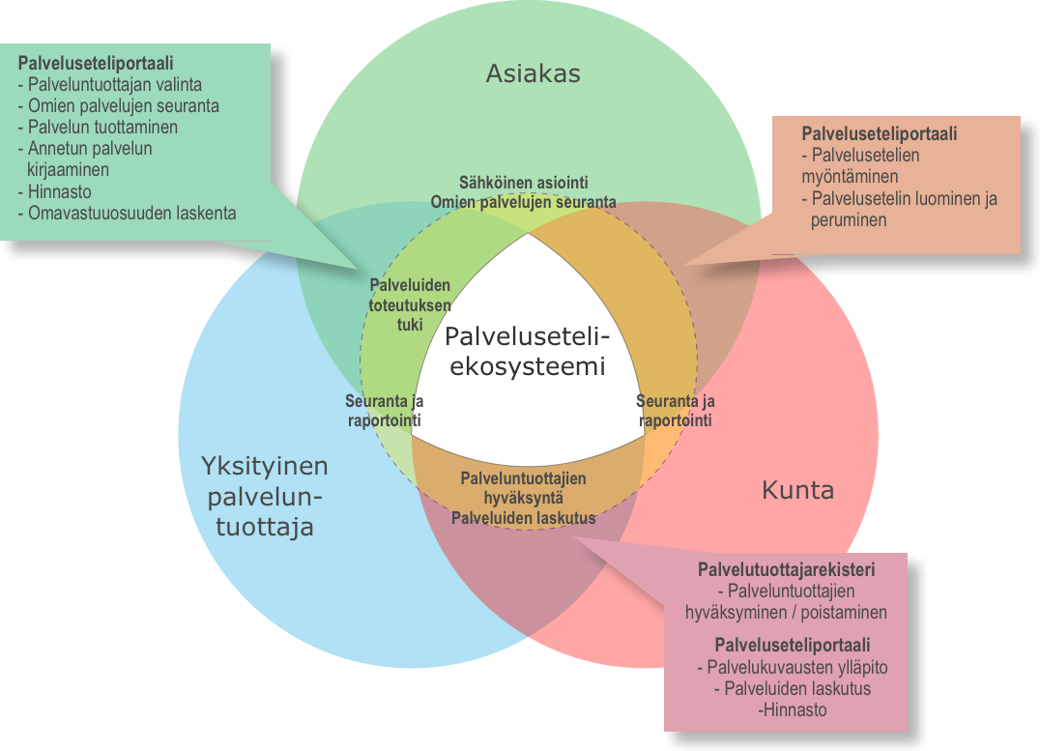
Palveluseteliekosysteemi

Slide 37
Tuottajille suoritetun kyselyn yhteenveto
Tätä järjestämisselvitystä laadittaessa suoritettiin sekä yksityisten tuottajien että asiakkaiden arviointikyselyt.
Kyselyssä selvitettiin tuottajien näkemyksiä palvelusetelijärjestelmästä, yhteistyöstä kaupungin toimijoiden kanssa, palvelusetelin hallinnointiprosessin toimivuudesta sekä palvelusetelin arvosta ja arvon määrityksestä.
Kysely lähetettiin kaikkiin turkulaisiin palvelusetelillä toimiviin yksiköihin, N. 30.
Kyselyyn tuli 13 vastausta, osa vastaajista vastasi useamman yksikön puolesta.

Slide 38
Tuottajille suoritetun kyselyn yhteenveto
Tällä hetkellä tuottajat ovat tyytyväisiä palvelusetelijärjestelmään, vastaajista lähes kaikki valitsisi palvelusetelin rahoitusjärjestelmäksi.
  Käynnistysvaiheen ongelmista on päästy eroon, vaikka asioista on jouduttukin neuvottelemaan jälkikäteen.
  Tuottajat arvioivat, että asiakkaatkin ovat tyytyväisiä.
Yhteistyöhön kaupungin kanssa ollaan tällä hetkellä tyytyväisiä.
  Osa palvelusetelin käsittelyprosessista on jo sähköistetty – prosessit ovat parantuneet merkittävistä käyttöönottovaiheen ongelmien jälkeen.
  Edelleen prosessia tulisi nopeuttaa, jotta laskutus nopeutuisi.
  Tuottajat kokivat työmäärän lisääntyneet verrattuna ostopalveluun – asiakaslaskutus.
Palvelusetelin arvo jakoi mielipiteitä, kuitenkin ka oli 3,08.
  Lähes kaikki vastaajat näkivät tärkeäksi arvon tarkistamisen indeksisidonnaisesti.
  Yli puolet vastaajista katsoi, että arvo on tarkistettava kerran vuodessa.

Slide 39
Tuottajille suoritetun kyselyn yhteenveto
Tuottajat näkivät hyvänä asiana, että palvelusetelin arvo määräytyy tulosidonnaisesti.
  Lapsikohtaisen palvelusetelin arvo muodostuu kunnan päättämän tuotekohtaisen palvelusetelin arvon ja kunnallisessa päivähoidossa muodostuvan päivähoitomaksun erotuksesta.
Palveluseteli koettiin tasapuoliseksi rahoitusjärjestelmäksi tuottajan näkökulmasta – kilpailua käydään lähinnä laadulla, maineella ja erityisosaamisella.
Vain kuusi vastaajaa oli kiinnostunut toiminnan laajentamisesta.
Kehittävää edelleen:
  Erityistä tukea tarvitsevien lasten palvelut yksityisessä tuotannossa
  Nyt palvelusetelin saa, jos tarve perustuu työhön tai opiskeluun – onko tämä rajaustarpeellinen
  Miten kaupunki voisi tukea toiminnan laajentamista

Slide 40
Yhteenveto asiakastyytyväisyyskyselystä
Varhaiskasvatuksen tulosalueella toteutettiin helmikuussa 2012 asiakastyytyväisyyskysely. Kysely toteutettiin internetissä.
  Kyselyyn vastasi 909 vastaaja, joista 170 käytti palveluseteliä.
Tässä käsitellään vain 170 vastaajan kysymykset liittyen palveluseteliin – asiakastyytyväisyyskyselystä kokonaisuudessaan tehdään erillinen yhteenveto.
Asiakkaat olivat erittäin tyytyväisiä hoidon aloitukseen palvelusetelipäiväkodeissa, pääsääntöisesti tietoa palvelusetelistä saatiin kyselyn mukaan yksityistä päiväkodeista.
Ratkaiseva tekijä päätettäessä päivähoitopaikasta oli sijainti ja palvelun erityispiirre.
  Myös omat tai jonkun suosittelijan hyvät kokemukset ratkaisivat.
  Päiväkodin pieni koko sai useita mainintoja.
  Päivähoidon tarpeen alkaessa muuta palvelua ei ollut tarjolla.
Palvelusetelihakemuksen käsittely on ollut sujuvaa
  Ongelmia palvelusetelin käsittelyssä on kuitenkin myös ollut.

Slide 41
Yhteenveto asiakastyytyväisyyskyselystä
Palveluseteli vastasi odotuksia ja sitä oltiin valmiita suosittelemaan, yli 90 % vastaajan kokemus.
Kehittämiskohteista:
  Asiakasmaksujen osittainen eriarvoisuus verrattuna kunnalliseen hoitoon
    Miten huomioidaan kesäajan maksuttomuus tai muut mahdolliset eroavaisuudet
  Palvelusetelin jatkuvuus huolestuttaa
  Palvelusetelistä tiedottaminen ja käyttöönottovaiheen ongelmat ratkaistava, jos ei jo ole ratkaistu

Slide 42
Arviointia asiakasmaksuista
Arviointi perustuu tietojärjestelmästä poimittuun tietoon helmikuulta 2012
  ko. järjestelmällä määritellään asiakaskohtainen tulosidonnainen palvelusetelin arvo
Selite | Lasten lukumäärä | Euroa
Yhteensä palvelusetelin saajia | 712
Kunnallisessa päivähoidossa olisi maksuton päivähoito | 85
Kunnallisessa päivähoidossa maksaisi korkeinta maksua | 265
Keskiarvo tulojen, palvelun tarpeen ja perheen koon perusteella muodostuvasta kunnallisesta päivähoitomaksusta |  | 169,14
Keskihajonta tulojen, palvelun tarpeen ja perheen koon perusteella muodostuvasta kunnallisista maksuista |  | 91,12
Mediaani tulojen, palvelun tarpeen ja perheen koon perusteella muodostuvasta kunnallisista maksuista |  | 190,50

Slide 43
Arviointia asiakasmaksuista
Asiakas maksaa päivähoitomaksun tuottajalle
Helmikuussa 2012 palveluseteliä käytti 712 lasta, heistä 364 (51 %) lapsesta maksettiin sama maksu kuin kunnallisessa päivähoidossa – tuottajan päivähoitopaikan hinta on sama kuin palvelusetelin arvo
Hoitopaikan hinnat vaihtelivat 776 – 823,90 euron välillä kuukaudessa, palvelusetelin arvo enintään 770 euroa kuukaudessa.
  776 eurolla tuotti 1 tuottaja
  786 eurolla tuotti 3 tuottajaa, joilla useampi toimipiste
  790 eurolla tuotti 1 tuottaja kielipainotteista toimintaa
  791- 796 eurolla 1 tuottaja useassa toimipisteessä, joissa eri hinta
  801 eurolla tuotti 1 tuottaja kielipainotteista toimintaa
  810 eurolla 1 tuottaja tuotti ruotsinkielistä toimintaa kahdessa toimipisteessä
  823,90 eurolla tuotti 1 tuottaja kielipainotteista toimintaa

Slide 44
Palvelusetelien ja ostopalvelujen tietojärjestelmäratkaisut -kehittämishanke
Turku on osallistunut muiden suurten kaupunkien kanssa Espoon kaupungin vetämään hankkeeseen, jonka tarkoituksena on sähköistää palvelusetelijärjestelmä.
Kehitettävän järjestelmän on tarkoitus toimia myös ostopalvelujen kanssa. Hankkeen ensimmäisessä vaiheessa on tehty määrittelytyötä, jonka tarkoituksena on kuvata järjestelmältä vaadittavia ominaisuuksia.
Pääpaino hankkeessa on sosiaali- ja terveystoimen palveluissa, mutta varhaiskasvatus on mukana kuvauksissa.
Kevään 2012 aikana Turun on otettava kantaa, lähteekö se mukaan varsinaiseen tuotteen hankintavaiheeseen.

Slide 45
Yhteenveto palvelusetelin arvioinnista
Kyselyn tulosten perusteella voidaan todeta, että asiakkaat ja tuottajat ovat pääsääntöisesti tyytyväisiä järjestelmään.
  Jatkuvuuden turvaamiseksi tulee varhaiskasvatus- ja perusopetuslautakunnan päättää yksityisen päivähoidon rahoitusjärjestelmästä kevään 2012 aikana.
Sääntökirjan laatiminen palvelusetelikäytäntöjen ohjaamiseksi on käynnissä ja valmistuu päätettäväksi kevään 2012 aikana.
  Sääntökirja on informatiivinen toimintatapaohjeistus ja kriteeristö palvelusetelin käytöstä. Sääntökirjalla korvataan ostopalvelutoiminnassa käytössä olevat kilpailutuksen kriteerit. Hyväksymisehdot ovat asioita joihin palveluntuottajat sitoutuvat ryhtyessään palveluntuottajiksi.
  Sääntökirjassa ei ole kyse kunnan ja palveluiden tuottajan välisestä sopimuksesta. Sääntökirjassa kunta asettaa palvelusetelilain 5:ssä mainitut hyväksymiskriteerit palveluiden tuottajille. Hyväksymisehdoissa tarkennetaan mm. kunnan ja palveluntuottajan tehtävät, oikeudet, velvollisuudet ja vastuut.
Mikäli palvelusetelitoimintaa halutaan laajentaa, on prosessinhallinta sähköistettävä tai vaihtoehtoisesti lisättävä henkilöstöresursseja tekemään asiakaspalvelu- ja hallinnointityötä.

Slide 46
Päivähoitopalvelujen tuotteistaminen
Tuotteistamisen hyödyntäminen sopimusohjauksessa sekä taloussuunnittelussa.
  Jotta tilaaja – tuottajamalli toimisi sekä kunnallisessa päivähoidossa että yksityisessä palvelutuotannossa on palvelut tuotteistettava.
Tuotteistettaessa määritellään palvelutuotteet, joille kohdistetaan sekä menot että tulot
  Näin saadaan palvelun hinta esimerkiksi hoitopäivää kohden – tilattaessa palvelua hyödynnetään hoitopäivän hintaa ja arvioitua palvelun tarvetta
  Esimerkkejä päivähoidon tuotteista:
    0 – 2 v. hoitopäivä
    0 – 3 v. hoitopäivä
    Ympärivuorokautinen hoito
    0- 6 v. perhepäivähoito

Slide 47
Riskit ja johtopäätökset

Slide 48
Riskien arviointi
Miten yksityinen tuotanto pystyy / on halukas laajentamaan palvelutuotantoa tarvetta vastaavaksi
  Riittääkö tuottajan pääoma investointeihin
  Onko olemassa päivähoitotoimintaa soveltuvia tontteja hyvien kulkuyhteyksien varrella
  Riittävä tuki palveluntuottamiseksi, jotta asiakkaan maksama maksu ei ole kohtuuton verrattuna kunnalliseen päivähoitoon
  Pysyvyys toimintaperiaatteissa ja selkeät toimintaperiaatteet - sääntökirja
  Periaatteista tiedottaminen – avoin tiedotustilaisuus tuottajille ja neuvottelut tuottajien kanssa
Valitsevatko vanhemmat palvelusetelin tai käyttävätkö subjektiivista oikeutta kunnalliseen päivähoitoon
  Palveluohjauksen kehittäminen
  Palvelusetelin käyttämisen ei tulisi aiheuttaa lisäkustannuksia peruspäivähoidossa
Kysynnän kasvun jatkuvuus ja ennusteiden toteutuminen
  Miten kaupunki varautuu omassa tuotannossa mahdolliseen kysynnän laskuun
  Kysynnän muutoksia seurattava säännöllisesti, jotta voidaan arvioida määrärahojen riittävyyttä jo vuonna 2012 aikana
Kaupungin päiväkotitilojen kunto ja väistötilat
  Päivähoitoverkkoselvityksessä on otettava kantaa asiaan
  Yksityisen tuotannon huomiointi palveluverkkoa suunniteltaessa
Henkilöstön saatavuus
  Lastentarhanopettajien puute lähes koko Suomessa – miten Turku tehdään houkuttelevaksi työpaikaksi
  Asiaa selvitettävä henkilöstösuunnitelmassa, mikä valmistuu keväällä 2012
  Perhepäivähoidon tilanne

Slide 49
Johtopäätökset
Selvitysten perustella on perusteltua jatkaa kaupunginvaltuuston päätöksen mukaista yksityisen päivähoitotuotannon osuuden kasvattamista
  Tavoitteen toteutumista on seurattava ja arvioitava säännöllisesti
  Palvelusetelijärjestelmän jatkuvuus on taattava ja päätettävä ns. sääntökirjasta
  Toiminnan laajentamiseen tulee luoda kannusteita ja tiedottamista kaupungin tarjoamista mahdollisuuksista on parannettava, esim. tuottajatilaisuudet ja -neuvottelut
  Palvelusetelin arvon tulee kattaa kohtuulliset tuotantokustannukset peruspäivähoidossa
  Mikäli tuottajalla olisi ns. painottunutta toimintaa ja siitä aiheutuisi lisäkustannuksia, palvelusetelin arvon ei tarvitsisi kattaa tätä osuutta
  Mahdolliseen toiminnan laajentamiseen kohdennettaisiin erillistä rahoitusta

Slide 50
Johtopäätökset
Toistaiseksi omassa tuotannossa tuotettaisiin pääsääntöisesti erityisen tuen palvelut ja vuorohoidon palvelut
Yksityisen hoidon tuki ja sen kuntalisä on perusteltua säilyttää vaihtoehtona
Kotihoidon tuen kuntalisän todellista vaikutusta päivähoidon kysyntään ei voida arvioida, joten todellista kustannusvaikutusta ei voi arvioida
Lisätään avoimia palveluja kokopäiväisen päivähoidon vaihtoehdoksi
    Perheelle taattava mahdollisuus sujuvaan siirtymiseen palvelusta toiseen
    Kehitetään edelleen yhteistyötä muiden toimijoiden kanssa, kuten seurakunta, MLL

